Slide 1
Красная книга России

Slide 2
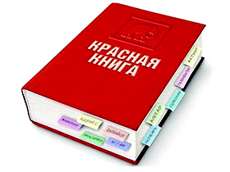
Красная книга была учреждена Международным союзом охраны природы в 1966 году. Хранится она в швейцарском городе Морже. В неё заносятся все данные о растениях и животных, которые срочно нуждаются в опеке и защите. Красная книга была учреждена Международным союзом охраны природы в 1966 году. Хранится она в швейцарском городе Морже. В неё заносятся все данные о растениях и животных, которые срочно нуждаются в опеке и защите.

Slide 3
Каждая страница книги имеет свой цвет. Вот эти цвета: черный, красный, желтый, зеленый.
Чёрная – уже вымерли (морская корова, странствующие голуби и другие).
Красная – исчезающие виды (снежный барс, красный волк, амурский тигр).
Жёлтая – редкие виды (розовый фламинго, джейран).
Зелёная – восстановленные виды (речной бобр, лось).

Slide 4
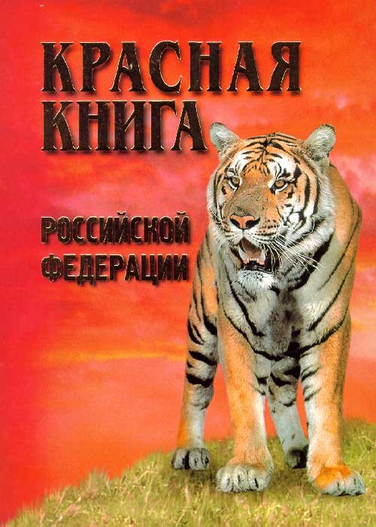
Красная книга Российской Федерации вышла в свет в 2001 году. Она представляет собой 860 страниц текста, иллюстрирована цветными изображениями всех занесенных в неё животных и картами их ареалов. Всего в Красную книгу Российской Федерации занесено 8 таксонов земноводных, 21 таксон пресмыкающихся, 128 таксонов птиц и 74 таксона млекопитающих, всего 231 таксон.

Slide 5
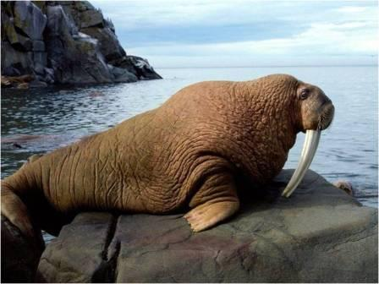
Моржи относятся к числу самых крупных ластоногих. Взрослые самцы достигают в длину 4-х метров и весят почти две тонны. У них толстые клыки, которые достигают 50-ти и даже 80-ти сантиметров. Ими животные выкапывают из ила и песка моллюсков, бороздя просторы моря.
Там, где пасутся моржи, на дне возникают борозды от 10-15 до 150 метров длиной. Борозды встречаются в мягком грунте, где много ила и глины. Именно здесь обитает множество моллюсков – основная пища этих пахарей моря. Кормящийся морж плывёт у дна, мордой прокладывая в иле борозду, и на ходу выбирает из мягкого грунта всё съедобное, а раковины и их обломки тут же выплёвывает.
Моржи

Slide 6
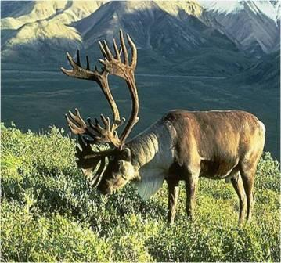
Северный олень – одно из самых красивых животных Севера. Кроме того, ему обязаны своим существованием практически все северные народы нашей планеты. Северный олень даёт им пищу, шкуры для одежды и является незаменимым средством передвижения в условиях северного бездорожья.
Северные олени отличаются от других своих собратьев тем, что рога есть как у самцов, так и у самок. У этих животных широкие копыта, которые позволяют им не проваливаться в снег.
Это довольно крупное животное. В длину северный олень достигает двух метров, а в высоту одного. Шерсть у него длинная, густая и волнистая.
Встречается северный олень в Гренландии, Скандинавии и, конечно, в Сибири.
Северный олень

Slide 7
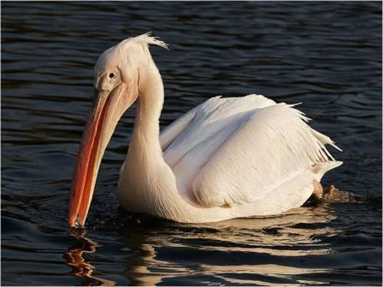
Розовый пеликан
Эти неуклюжие на суше и ловкие в воде птицы гнездятся в дельтах рек и на морских побережьях. Когда-то они были обыкновенны в России, а теперь занесены в Красную книгу.
Большую часть времени проводящий на воде пеликан все-таки не слишком хорошо приспособлен к такой жизни. Перья его легко намокают, и пеликан вынужден отжимать их клювом. Легкие кости и подкожный воздух не пускают его под воду, поэтому добычей пеликана становится только зазевавшаяся у поверхности рыба. Часто пеликаны загоняют рыбу на мелководье, и для этого устраивают коллективную охоту. Пеликаны выстраиваются в ряд, громко хлопают по воде крыльями, испуганная рыба сбивается к берегу.
Единственное «водное» приспособление – знаменитый мешок пеликана. В него птица может набрать до 5 литров воды вместе с рыбой, а затем отцеживает через клюв воду, оставляя в мешке вкусных карпов. Именно ими предпочитает питаться пеликан в России, но ест он и мелкую рыбешку.

Slide 8
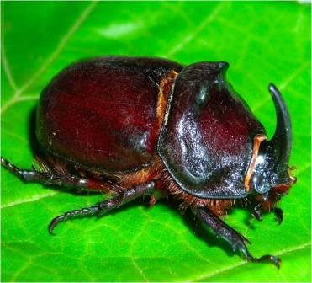
Жук-носорог и действительно похож на своего большого тезку. У него тоже один рог на носу, он так же медлителен и неуклюж, так же закован в хитиновый панцирь, как носорог в толстую шкуру.
Но только носорог-насекомое, в отличие от млекопитающего носорога, летает. Предпочитает он подниматься в воздух в темное время суток, поэтому разглядеть в полете большого жука размером до 7 сантиметров не так-то просто.
Передними лапками жук-носорог хорошо копает, а питается он подпорченной растительной пищей: трухой деревьев или древесным соком, не брезгует и навозом.
Жуков-носорогов становится все меньше, и факторы, влияющие на изменение численности носорогов, не изучены. Люди собирают редких жуков разве что для коллекций, но в местах, где жука охраняют, запрещено и это.
Жук-носорог

Slide 9
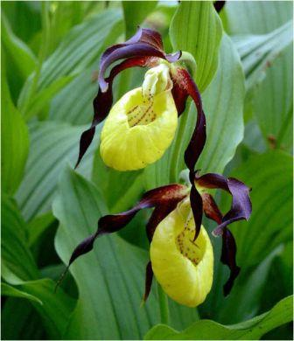
Легенда говорит, что некогда, спасаясь в северных лесах от преследования, богиня красоты Венера оступилась среди топких болот и кочек, и с ноги ее слетел башмачок. Прекрасная туфелька богини тут же превратилась в цветок – так и появился башмачок Венеры.
Форма лепестка-чашечки этой редкой орхидеи действительно напоминает башмачок, а остальные лепестки – бархатные ленты. Недаром где бы ни росли башмачки (а их около 50 видов), они напоминают обувь. Везде, где растет венерин башмачок, это цветок охраняемый и редкий. Он занесен в Красную книгу, встретить башмачок в естественной среде обитания не так-то просто. Это связано и с последствиями деятельности человека, и с особенностями самой орхидеи. Цветок выбирает слабоосвещенные места, растет среди мхов и трав в тени деревьев или на обрывах рек и оврагов. Удивительно, но первый раз зацветает башмачок после пятнадцатого года жизни, да и дальше может надолго уходить под землю. Башмачок обзавелся и средством защиты – едким и ядовитым соком. Его поэтому обходят травоядные. Для человека башмачок безопасен, даже используется как лекарственное средство, а пахнет этот необычный лесной цветок – ванилью.
Венерин башмачок
настоящий

Slide 10
Почему вымирают многие виды животных?
Это, как правило, медленно размножающиеся животные. Разные виды растений и животных подвергаются опасности по разным причинам

Slide 11
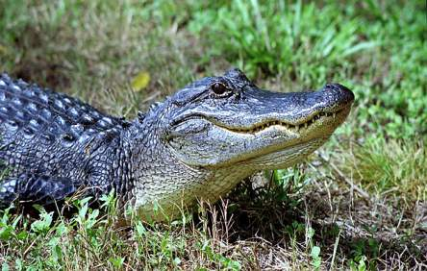
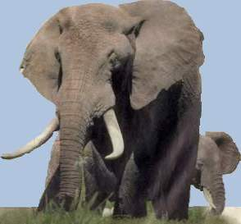
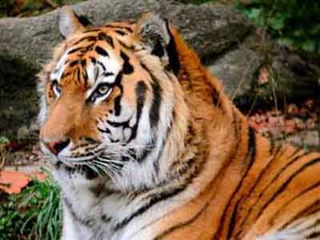
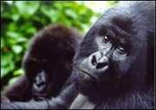
На многих крупных животных, таких, как слоны, киты, гориллы, аллигаторы и тигры, охотятся из-за их бивней, шкуры или мяса.

Slide 12
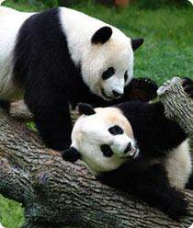
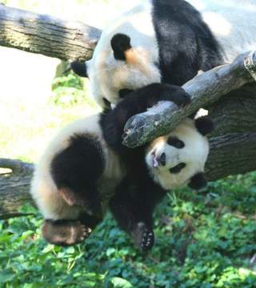
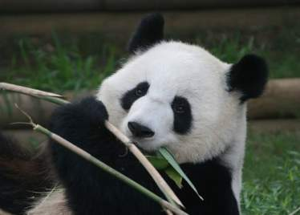
Гигантские панды – очень редкие животные. В прошлом многие из них погибали, когда леса, где они жили, расчищались под поля для земледелия.

Slide 13
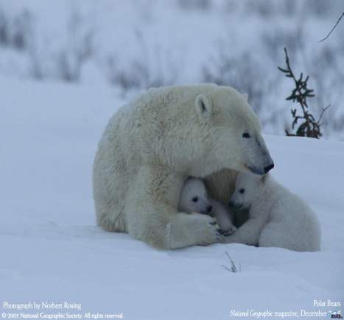
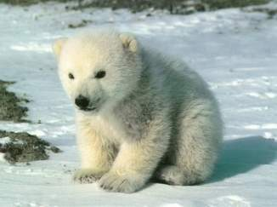
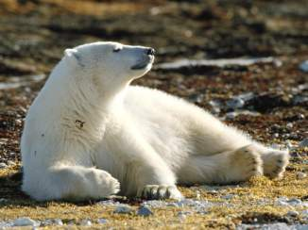
Полярные медведи почти вымерли, потому что их убивали из-за шкуры и ради спортивного интереса

Slide 14
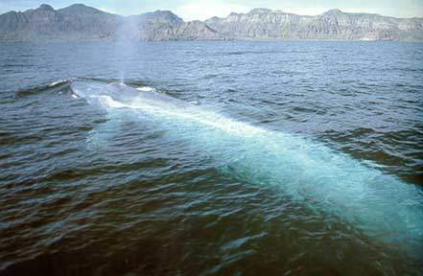
Китов, например горбатый и голубой кит, истребляют на мясо и жир. Эти виды почти исчезли.

Slide 15
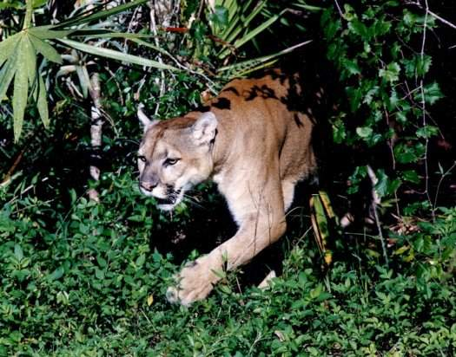
Флоридская пантера
Городские свалки, фермы, загрязнённая вода не оставляет шансов выжить этому животному.

Slide 16
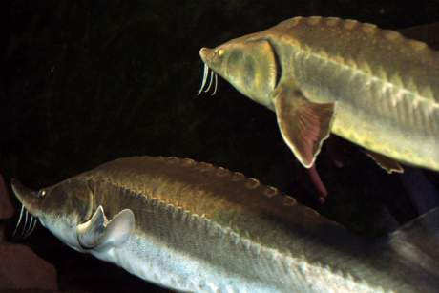
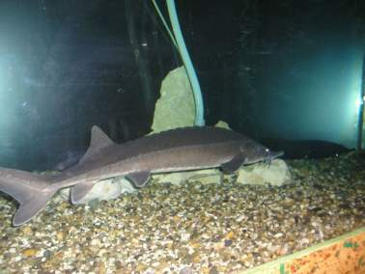
Белуга живёт на Земле уже 200 миллионов лет. Одной из причин её исчезновения являются плотины ГЭС Волги, которые во время нереста преграждают ей путь в верховья великой русской реки.
Другая причина – высокая стоимость чёрной икры. Стоимость одного грамма чёрной икры белуги превышает 500 рублей.

Slide 17
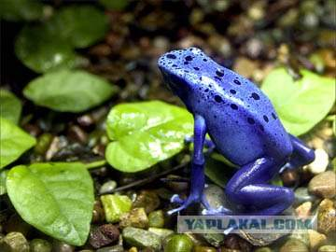
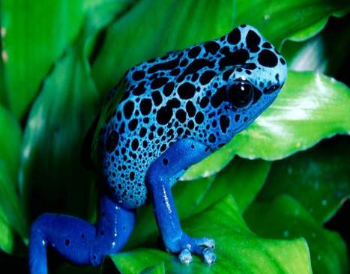
Лягушка голубой древолаз - одно из самых удивительных цветных животных планеты.
Люди используют яд этой лягушки как болеутоляющее средство.

Slide 18
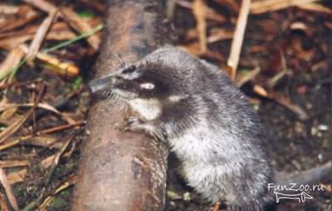
Сокращение ареала и численности выхухоли происходит из-за человека: сетного рыболовства, осушения, забора воды для орошения, вырубки лесов, выпаса скота, и загрязнения водоёмов.
Так же хищнический, незаконный промысел на выхухоль является причиной ее вымирания.

Slide 19
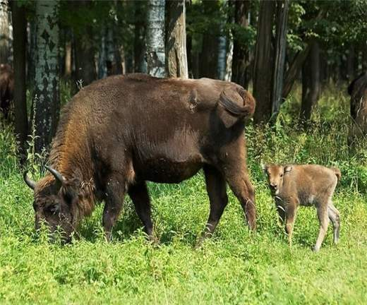
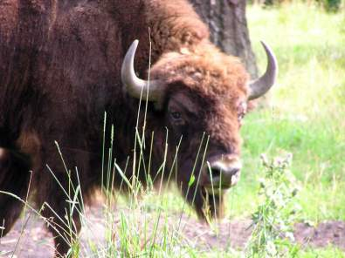
Только человек виноват в исчезновении зубра в дикой природе.
Браконьерство, вырубка и выжигание лесов, ничем не ограниченный отстрел животных.

Slide 20
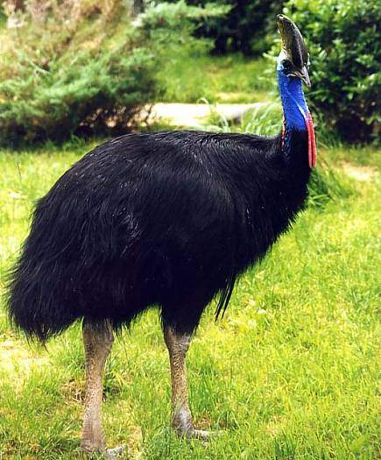
Правила охраны природы:
1. На природе запоминать увиденное. 2. Ходить по тропинкам. 3. Не ломать ветки деревьев. 4. Не топтать цветы, травы. 5. Не кричать, не включать громко музыку. 6. Не лезть в птичьи гнезда. 7. Не ловить насекомых. 8. Не разрушать грибницы. 9. Не ловить мальков и лягушек. 10. Не рвать паутинки. 11. Не оставлять не затушенных костров. 12. Не разорять муравейники.

Slide 21
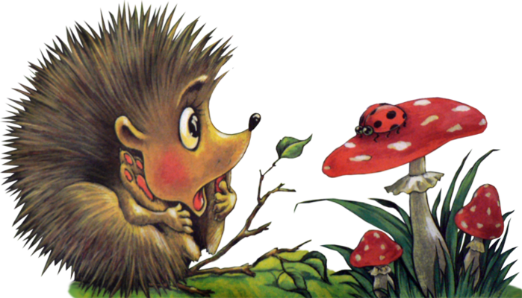
Берегите природу!

